Slide 1
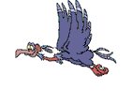
КВН
Живая планета

Slide 2
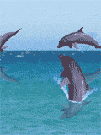
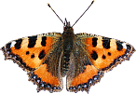
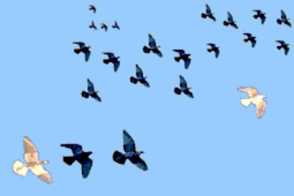

Slide 3
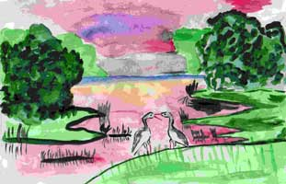
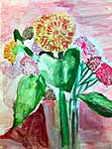
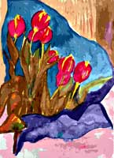
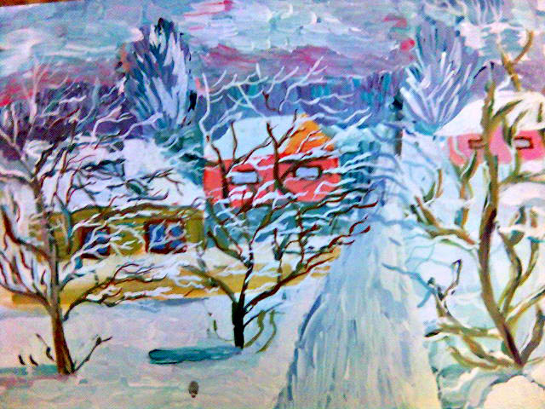
Живая планета

Slide 4
Конкурс 1 «Разминка»
Сколько ног у таракана?
К какому классу животных относится морской конёк?
К какому царству относится человек?
Как называется совокупность всех костей организма?
Сколько зубов у взрослого человека?
Где живут белые медведи?
Какое животное считается самым крупным на Земле?
Какие насекомые питаются кровью?
Назовите самую высокую траву.
Кто вылупляется из яйца бабочки?
Какое животное может поворачивать голову на 180^{о}?
От чего птицы улетают на юг от холода или от голода?
Может ли дикобраз стрелять своими иглами во врагов?
Абрикос – это фрукт или овощ?
Как называется самая маленькая птица на Земле?
Кусаются ли божьи коровки?
В какой стране кошка считается священным животным?
Из каких растений получают ткани?
Какой царь привёз в Россию картофель?
Какой грызун строит плотины на реках?

Slide 5
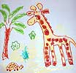
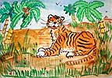
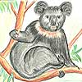
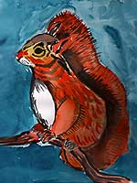
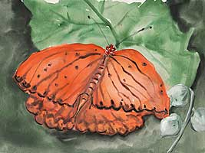
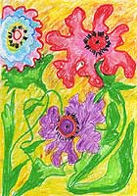
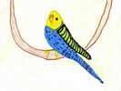
Конкурс 2 «Художники»
«Мои соседи по планете»

Slide 6
Конкурс 3 «Поэты»
Угадайте по анаграммам названия цветов и птиц.
Шар + кома
Вино + пшик
Вой + село
Пена + лик

Slide 7
Конкурс 3 «Поэты»
Подготовить за 5-10 минут стихотворение о природе, по предложенным рифмам
Природы-народы
Задачи-удачи
Цветы-мечты
Года - всегда

Slide 8
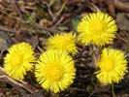
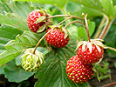
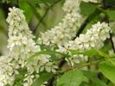
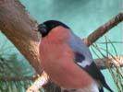
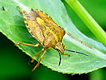
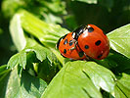
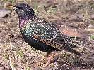
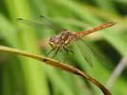
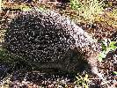
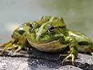
Конкурс 4 «Мои соседи по планете»

Slide 9
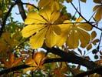
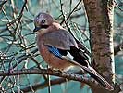
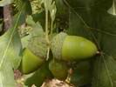
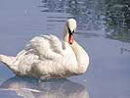
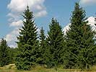
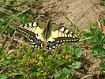
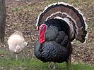
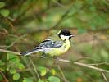
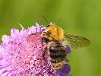
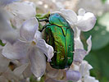
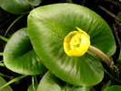
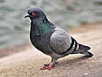
Конкурс 4 «Мои соседи по планете»

Slide 22
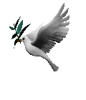
Конкурс 5 «В мире пернатых»
Какую птицу в народе называют воровкой?
Почему птицу кедровку так называют?
Почему птицы не задыхаются в полёте?
Почему гусь выходит сухим из воды?
Самая большая птица в мире?
Почему у пингвина язык покрыт шипиками?
Что произойдёт, если весной самца иволги покрасить в серый цвет?
Какие птицы образуют пары один раз и на всю жизнь?
Почему глухаря так назвали?
По чему ползает поползень?
Зачем птицы заглатывают камешки?
В какую страну улетает на зиму синица?
Что имеется и у корабля , и у птицы?
Чем выкармливает птенцов дрозд-рябинник?
Самая маленькая птичка в нашей стране?

Slide 23
Конкурс 5 «В мире пернатых»
Почему птицы весной живут припеваючи?
Чем покрыта кожа птицы?
Птенцы какой птицы не знают матери?
Название этой перелётной птицы созвучно с фамилией писателя?
Птицы, которая не садится ни на землю, ни на ветки, ни на воду.
Этот орган чувств у птиц развит сильнее остальных.
У этих птиц птенцы появляются чаще всего в середине зимы.
Как называются передние конечности птиц?
Какие птицы вынашивают яйца и птенцов на лапах?
Гнёзда какой птицы люди употребляют в пищу?
Какие птицы делают запасы, накалывая добычу на колючки?
Эта птица может летать быстрее и дольше всех – три года без остановки.
Название этой птицы созвучно с названием танца.
Этот орган чувств у птиц развит слабее всего.
От каких животных произошли птицы?

Slide 24
Конкурс 6 «На кого я похож?»
Растения Животные
Кактус, пальма, росянка ？
Крапива, лиана, репейник ？

Slide 25
Конкурс 7 «Конкурс капитанов»

Slide 26
Конкурс 8 «Конкурс вопросов и ответов»

Slide 27
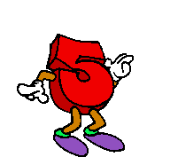
Конкурс «Болельщики, вперёд!»
Отгадайте загадки.
Без рук, … избёнка.
На шесте дворец, …
…, не плотник, а первый в лесу работник.
Он серенький на вид, но…знаменит.
В воде купался, …
Днём спит, … и прохожих пугает.
Не ездок, …, не сторож, а всех будит.

Slide 28
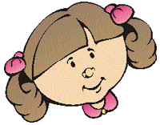
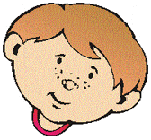
Поздравляем с победой!

